Slide 1

Diagnostic de l’égalité professionnelle Femmes / Hommes
NovaScope Conseil, cabinet de transformation digitale
Présentation à la plénière d’entreprise – Avril 2025
Mission confiée par la Direction des Ressources Humaines Réalisée par : Laurent MAGANTO – Data Analyst
Notes:
Introduction de la mission confiée par la DRH et présentation de l’objectif général : automatiser un diagnostic égalité femmes-hommes à partir des données SIRH. Bonjour à toutes et à tous. En tant que Data Analyst au sein de NovaScope Conseil, j’ai été sollicité par notre DRH, Laura, pour épauler Vincent, notre contrôleur de gestion sociale. Ensemble, nous avons travaillé à automatiser le diagnostic de l’égalité professionnelle femmes/hommes à partir des données SIRH. Aujourd’hui, je vous présente les résultats de cette analyse, construite avec KNIME et visualisable sous Tableau.

Slide 2

Objectifs de la mission
📊 Analyser les écarts femmes/hommes via les données SIRH
⚙️ Automatiser le diagnostic avec
💾 Export .csv (Générer un fichier .csv propre pour Tableau)
🔐 RGPD (Garantir la conformité RGPD)
📣 Communication des résultats au ministère du travail et à l’ensemble de l’entreprise
Notes:
Slide expliquant les 5 objectifs clés de la mission, de l’analyse au reporting.
L’objectif n’était pas uniquement de faire un état des lieux, mais aussi de concevoir un outil pérenne et conforme au Règlement général sur la protection des données (RGPD).
Ce workflow permettra à Vincent de réactualiser les résultats chaque année, et de les analyser facilement dans Tableau.

Slide 3
Cadre légal et réglementaire
Ressources utilisées :
📘 | Loi pour la liberté de choisir son avenir professionnel (Index Égalité) | Base légale de l’index égalité
📕 | Guide Égalité femmes-hommes – TPE/PME (Ministère du Travail) | Démarche concrète en entreprise
📗 | Outil Diagnostic Excel – ANACT/ARACT | Indicateurs et méthodologie RH
5 indicateurs étudiés :
1 | Écart de rémunération entre les femmes et les hommes
2 | Écart de taux d’augmentation individuelle entre femmes et hommes (hors promotions)
3 | Écart de taux de promotion entre femmes et hommes
4 | Pourcentage de salariées augmentées dans l’année suivant leur retour de congé maternité
5 | Nombre de salariés du sexe sous-représenté parmi les 10 plus hautes rémunérations
Notes:
Présentation du cadre légal (Index Égalité, guide PME, outil diagnostic officiel).
Toutes les entreprises, d’au moins 50 salariés, doivent calculer et publier annuellement leur index de l’égalité professionnelle entre les femmes et les hommes, au plus tard le 1er mars de l’année en cours, au titre de l’année précédente. Elles doivent également transmettre leurs résultats au comité social et économique (CSE) ainsi qu’aux services du ministre chargé du travail.
Ces trois ressources ont servi de boussole pour structurer le projet. La loi nous donne les obligations, le guide nous oriente sur la méthode, et l’outil ANACT/ARACT nous donne les bons indicateurs à suivre.

Slide 4
Données SIRH & RGPD
📁 Fichiers transmis par la Direction RH :
Salaries.csv → Données personnelles et sociales
Remuneration.csv → Données contractuelles et salariales
Info_Pro.csv → Données RH, bien-être, satisfaction
Chaque fichier contenait un identifiant commun (id_salarié) permettant la jointure dans KNIME.
🔐 Enjeux RGPD :
Présence de données à caractère personnel : nom, prénom, téléphone, date de naissance
Risques de réidentification si le fichier est mal préparé
Obligation de respecter les 5 principes clés du RGPD :
Finalité déterminée
Pertinence (minimisation)
Limitation de la durée
Sécurité
Transparence
Notes:
Explication des fichiers SIRH reçus et des enjeux RGPD liés aux données personnelles sensibles.
Le SIRH nous a fourni trois fichiers riches, mais contenant plusieurs données personnelles. Le respect du RGPD s’est imposé comme une priorité, en supprimant toute information permettant une identification directe ou indirecte. »

Slide 5
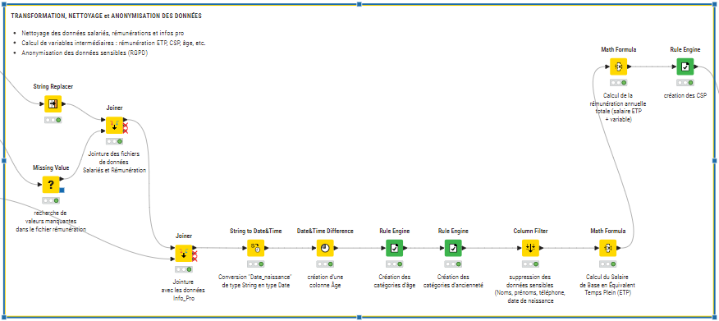
Workflow KNIME : préparation & transformation
🧰 Étapes clés illustrées par le workflow KNIME :
Import via CSV Reader des fichiers : Salaries, Remuneration, Info_Pro
Nettoyage : gestion des valeurs manquantes (Missing Value), uniformisation (String Replacer)
Jointures des fichiers sur id_salarié (Joiner)
Transformation & enrichissement des variables :
Conversion de date (String to Date&Time)
Calcul de l’âge (Date&Time Difference)
Création des tranches d’âge et d’ancienneté (Rule Engine)
Calcul des rémunérations annuelles et ETP (Math Formula)
Création de la variable CSP (Rule Engine)
Anonymisation : suppression des champs sensibles via Column Filter
Notes:
Détail des étapes du workflow KNIME (nettoyage, jointures, création de variables, anonymisation).
Toute la préparation des données a été automatisée dans KNIME, y compris la fusion, le nettoyage, le calcul des variables analytiques et l’anonymisation. Cela garantit un traitement reproductible, conforme au RGPD, et prêt à alimenter les analyses futures dans Tableau. »
📌 Objectifs de cette étape dans le workflow :
✔️ Nettoyer et fusionner les trois fichiers SIRH ✔️ Créer les variables analytiques nécessaires (âge, CSP, ancienneté, rémunération ETP…) ✔️ Supprimer ou pseudonymiser les données sensibles (nom, prénom, téléphone…)
🧰 Étapes clés illustrées par le workflow KNIME :
Import via CSV Reader des fichiers : Salaries, Remuneration, Info_Pro
Nettoyage : gestion des valeurs manquantes (Missing Value), uniformisation (String Replacer)
Jointures des fichiers sur id_salarié (Joiner)
Transformation :
Conversion de date (String to Date&Time)
Calcul de l’âge (Date&Time Difference)
Création des tranches d’âge et d’ancienneté (Rule Engine)
Calcul des rémunérations annuelles et ETP (Math Formula)
Création de la variable CSP (provisoire, à partir de la rémunération annuelle totale, faute de données catégorielles disponibles à ce jour) (rule engine):
<= 30 000 € → Employé
30 001 – 50 000 € → Profession intermédiaire
> 50 000 € → Cadre
Anonymisation : suppression des champs sensibles via Column Filter
N’ayant pas encore reçu la classification socio-professionnelle officielle, j’ai créé une variable CSP provisoire selon la rémunération annuelle totale. Cette approche me permet de calculer les indicateurs tout en laissant la possibilité d’un ajustement ultérieur, sans modifier la structure du workflow.

Slide 6
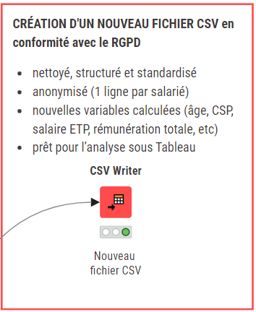
Fichier .csv final : structure & conformité RGPD
📁 Structure du fichier généré avec KNIME :
Format .csv standardisé et encodé UTF-8
Intégrable directement dans un notebook
Le fichier contient 22 variables consolidées, dont :
Données RH & personnelles anonymisées :
Sexe, État Civil, Congé maternité A-1, Enfants
Données contractuelles & salariales :
Contrat, Salaire base mensuel, % variable moyen, Durée hebdo, Augmentation, Promotion, Service
Données enrichies :
Âge, Catégorie_Âge, Ancienneté_an, categorie_ancienneté, Distance domicile/Travail
Work_accident, Niveau de satisfaction, CSP
Salaire ETP, Rémunération annuelle totale
🔐 Respect du RGPD :
✔️ Données supprimées : Nom, Prénom, Téléphone, Date de naissance
✔️ Colonnes agrégées uniquement analysées
✔️ Prêt à être diffusé ou partagé en interne en toute sécurité
Notes:
Présentation du fichier final .csv généré, prêt pour Tableau, conforme au RGPD.
Le fichier final contient toutes les variables nécessaires pour calculer les indicateurs. Il est directement réutilisable dans Tableau, et a été conçu pour respecter rigoureusement le RGPD. Cela permet à Vincent et à l’équipe RH de travailler sur un fichier fiable, sans risquer d'exposer des données sensibles.

Slide 7
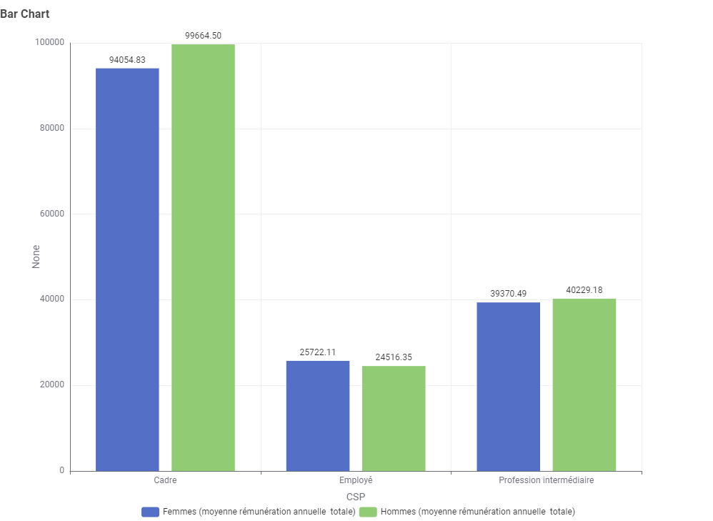
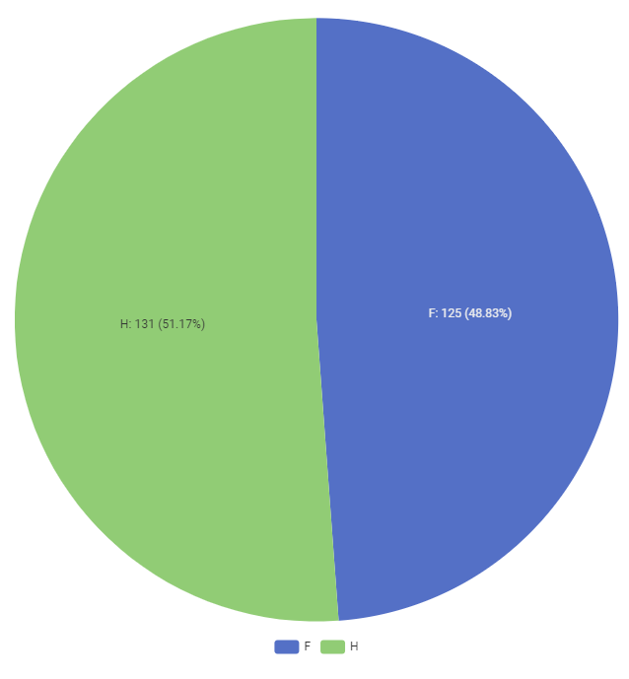
Statistiques descriptives globales
🎯 Objectifs de cette phase exploratoire :
📌 Vérifier la qualité et la cohérence des données avant tout calcul
📌 Repérer les distributions atypiques, déséquilibres ou effets de seuil
📌 Préparer les agrégations pour les indicateurs (par sexe, CSP, ancienneté…)
Répartition des Effectifs par Sexe
Comparaison des Salaires par Sexe et CSP
Notes:
Slide de transition sur l’analyse exploratoire réalisée avant les indicateurs.

Slide 8
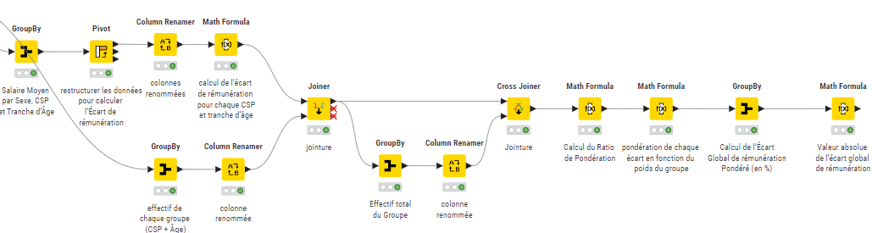
Indicateur 1 – Écart de rémunération F / H
Note (barème officiel)
📐 Méthodologie (Index Égalité Professionnelle) :
Calcul de la rémunération annuelle moyenne (ETP)
➤ Par CSP et tranche d’âge (pour les F et les H)
Écart H/F par groupe
➤ Formule : ((H - F) / H) × 100
Pondération de chaque écart selon le poids de chaque groupe
Somme des écarts pondérés → écart global de rémunération
Valeur absolue, arrondie à 1 décimale
➤ 3,8 % (en faveur des hommes)
36 / 40
Notes:
Premier indicateur officiel : écart de rémunération, calculé par CSP et tranche d’âge.
Cet indicateur est le plus structurant de l’Index Égalité. Il repose sur une comparaison fine par catégorie socio-professionnelle et tranche d’âge.
Grâce au traitement automatisé dans KNIME, j’ai pu mesurer un écart de rémunération moyen de 3,8 %, pondéré par catégorie. Ce résultat nous positionne à 36 sur 40, ce qui est plutôt satisfaisant mais laisse une marge d’amélioration.

Slide 9
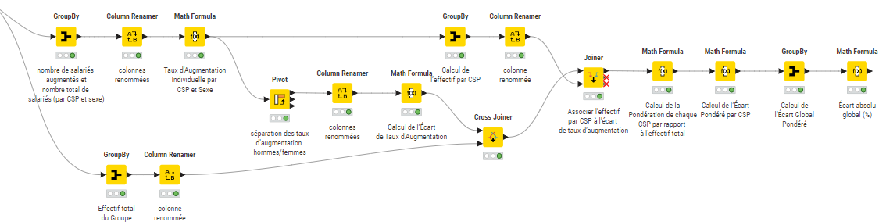
Indicateur 2 – Écart de taux d’augmentations individuelles
Note (barème officiel)
📐 Méthodologie :
Calcul du taux d’augmentation individuelle par CSP et sexe
➤ % de salariés augmentés dans chaque groupe
Calcul de l’écart H/F par CSP :
➤ Taux H - Taux F (exprimé en %)
Pondération de chaque écart selon l’effectif du groupe CSP
Écart global pondéré exprimé en valeur absolue :
➤ 7,12 % (en faveur des femmes)
Application de la règle de neutralisation :
➤ L’écart est en faveur du sexe le moins rémunéré (ici les femmes), note maximale appliquée
20 / 20
Notes:
Indicateur 2 sur les augmentations individuelles, avec neutralisation appliquée.
« Ici, l’écart global pondéré est de –7,12 %, ce qui signifie que les femmes ont eu proportionnellement plus d’augmentations individuelles que les hommes. Comme les femmes sont également le sexe le moins rémunéré selon l’indicateur 1, l’entreprise obtient ici la note maximale de 20 sur 20. »

Slide 10
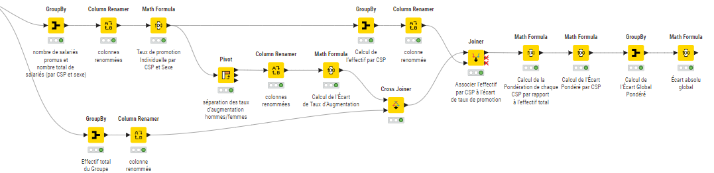
Indicateur 3 – Ecart du taux de promotion (F / H)
Note (barème officiel)
📐 Méthodologie :
Calcul du taux de promotion par CSP et sexe
➤ % de salariés promus au sein de chaque groupe
Calcul de l’écart H/F par CSP :
➤ Taux H - Taux F (exprimé en %)
Pondération de chaque écart selon l’effectif du groupe CSP
Écart global pondéré exprimé en valeur absolue
➤ Exprimée en valeur absolue, arrondie à 1 décimale = 1 % (en faveur des femmes)
Application de la règle de neutralisation :
➤ l’écart est en faveur du sexe le moins rémunéré (ici les femmes), note maximale appliquée
15 / 15
Notes:
Indicateur 3 sur les promotions, avec écart en faveur des femmes.
Ici encore, le calcul a été mené par CSP et pondéré en fonction de l’effectif. L’écart global ressort à –0,997 %, en faveur des femmes. Étant donné que ce sont elles qui restent les moins rémunérées, l’entreprise obtient automatiquement la note maximale de 15

Slide 11
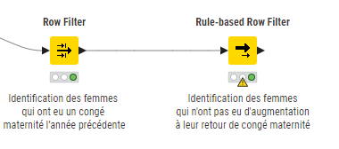
Indicateur 4 – Augmentations au retour de congé maternité
Note (barème officiel)
📐 Méthodologie :
Identification des salariées ayant eu un congé maternité sur l’année N–1
➤ Champ utilisé : Congé maternité A-1 = oui
Vérification des augmentations individuelles après retour
➤ Présence d’une hausse de rémunération individuelle
Application de la règle :
Si au moins une femme n’a pas été augmentée → note = 0
Sinon → note maximale = 15 (c’est le cas en l’espèce)
15 / 15
Résultat :
aucune ligne retournée
Notes:
Indicateur 4 : toutes les femmes de retour de congé maternité ont été augmentées.

Slide 12
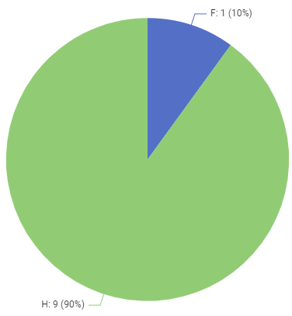
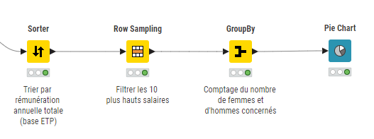
Indicateur 5 – Top 10 rémunérations
Note (barème officiel)
📐 Méthodologie :
Tri des salarié·e·s par rémunération annuelle totale (ETP)
Sélection des 10 plus hauts salaires de l’entreprise
Comptage du nombre de femmes et d’hommes parmi ces 10
1 femme sur les 10 plus hauts salaires
Attribution de la note selon le barème officiel
note = 0 / 10
0 / 10
Notes:
Indicateur 5 : 1 seule femme parmi les 10 plus hauts salaires, note = 0.
Cet indicateur reflète la répartition hommes/femmes parmi les rémunérations les plus élevées de l’entreprise. Avec une seule femme sur les 10 plus hauts salaires, l’entreprise ne remplit pas les critères de parité attendus ici, et obtient donc une note de 0. Cela met en lumière un axe d’amélioration important. »

Slide 13
Synthèse des résultats & score global de l’entreprise
INDICATEURS | Note obtenue | Note maximale
1. Écart de rémunération | 36 | 40
2. Écart d’augmentation individuelle (hors promotions) | 20 | 20
3. Écart de taux de promotion | 15 | 15
4. Augmentation au retour de congé maternité | 15 | 15
5. Parité parmi les 10 plus hautes rémunérations | 0 | 10
TOTAL : | 86 | 100
Légende des couleurs :
🟢 Vert = note maximale obtenue
🟠 Orange = écart léger, note correcte mais améliorable
🔴 Rouge = point faible (ici, 0/10)
Notes:
Slide de synthèse avec bar chart visuel et total : 86 / 100.
L’entreprise obtient une note globale de 86/100, ce qui est un très bon score. On constate des efforts significatifs sur les augmentations, les promotions, et le retour de congé maternité. En revanche, la parité parmi les plus hautes rémunérations reste un point d’attention majeur à travailler dans les années à venir.

Slide 14
Recommandations & axes d’amélioration
✅ Forces identifiées dans l’entreprise :
📈 Aucune inégalité constatée sur les augmentations individuelles ou promotions
🤝 Retour de congé maternité systématiquement accompagné d’une augmentation
🧰 Workflow automatisé et conforme RGPD, reproductible chaque année
⚠️ Points d’attention / d’amélioration :
🔴 Parité parmi les plus hautes rémunérations
1 seule femme sur 10 → 0/10
Recommandation : Fixer un objectif de représentation féminine dans les fonctions les mieux rémunérées (recrutement, mobilité interne, mentoring…)
🟠 Écart de rémunération global (3,8 %)
Bien en dessous du seuil critique (5 %), mais non nul
Recommandation : Poursuivre l’analyse fine des écarts CSP/âge
Intégrer la CSP réelle (dès qu’elle sera transmise par la DRH)
🔄 Perspectives pour la suite :
📅 Intégration annuelle du workflow dans les campagnes RH
📊 Création de dashboards Tableau à partir du .csv final
📝 Révision de la CSP lorsque les données seront disponibles
🗣️ Communication transparente du score au ministère du travail et à l’ensemble des équipes
Notes:
Recommandations concrètes pour renforcer la parité et pérenniser l’analyse via KNIME + Tableau.
Ce diagnostic montre une dynamique RH globalement très positive, avec plusieurs indicateurs au maximum. L’automatisation via KNIME garantit la durabilité du dispositif. L’effort pourra désormais se concentrer sur la représentation féminine dans les fonctions les plus stratégiques. »

